Slide 1


LPAA Projeto 1 Analisador de dados
Aluno: João Alves Pereira Neto
Data: 25/07/2023

Slide 2


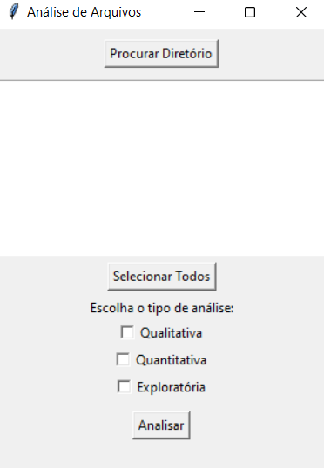
Visão Geral
Procurar um diretório e exibir a lista de arquivos disponíveis
Selecionar os arquivos desejados para análise
Escolher o tipo de análise (Quantitativa, Exploratória, Qualitativa)
Gerar gráficos com os resultados da análise

Slide 3
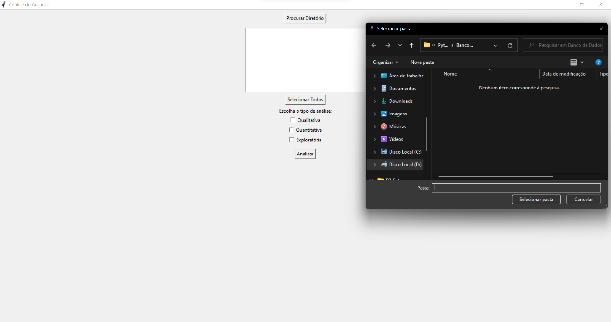
Demonstração do Funcionamento
Procurar e selecionar um diretório com arquivos de texto

Slide 4
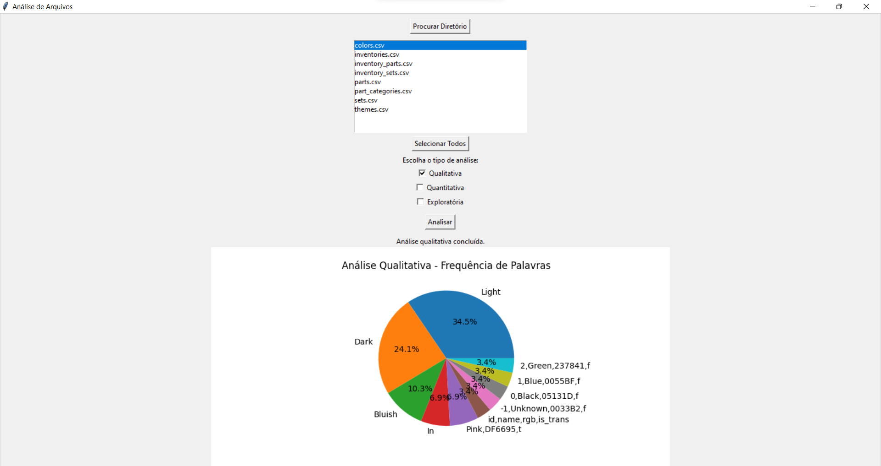
Selecionar um arquivo da lista
Escolher o tipo de análise desejado
Clicar no botão "Analisar" para obter os resultados
Exibir os gráficos gerados após a análise

Slide 5
Futuras Atualizações
Corrigir o bug da função quantitativa não achar o arquivo colecionado.
Terminal de adicionar a função salvar resultados.
Fazer o programa consequir analisar vários arquivos de uma só vez.
Fazer o programa conseguir realizar os 3 tipos de analise ao mesmo tempo.
Acrescentar mais funções de análise de dados.
Melhorar a interface de usuário.

